Slide 1
《算法艺术与信息学竞赛》
标准课件
递归与分治(二)
刘汝佳

Slide 2
目录
一、Karatsuba快速乘法
二、Strassen矩阵乘法
三、求解线性递推方程
四、快速排序
五、求k大元素
六、最近点对问题

Slide 3
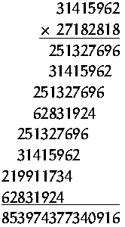
一、 Karatsuba快速乘法
给两个n位数, 计算它们的乘积

Slide 4
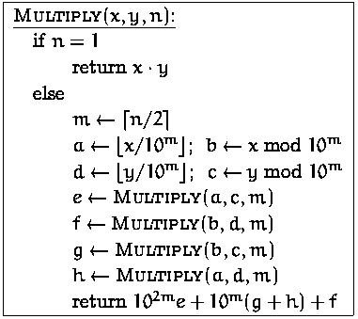
分析
类似于Strassen矩阵乘法, 先写成递归形式
容易得到下面的过程, T(n)=4T(n/2)+O(n), 因此还是T(n) = O(n²).

Slide 5
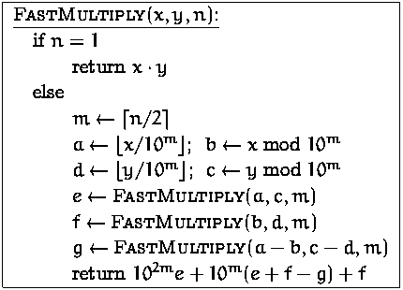
Karatsuba快速乘法
Anatoliĭ Karatsuba(由Knuth改进)在1962年提出:
ac + bd – (a-b)(c-d) = bc+ad
因此中间项bc+ad只需要一次递归调用而不是两次

Slide 6
分析
显然, 递归方程为T(n)<=3T(n/2)+O(n),
T(n) = O(n^{lg3}) = O(n^{1.585}), 比O(n²)快.
注意: 真实程序中, 应该使用二进制而不是10进制, 这样可以充分利用机器乘法的特点
进一步得: 更细的进行分治可以得到更好的算法, 直到Fast Fourier Transform, 用它计算乘法只需要O(nlogn)的时间

Slide 7
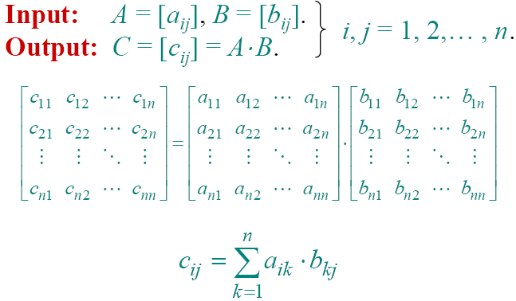
二、Strassen矩阵乘法

Slide 8
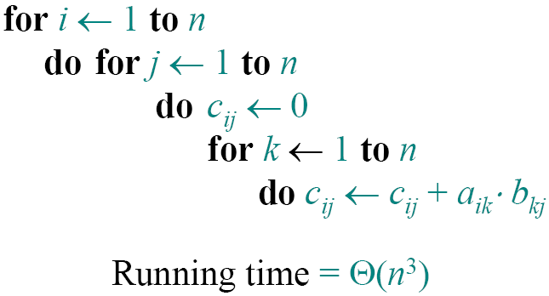
标准算法

Slide 9
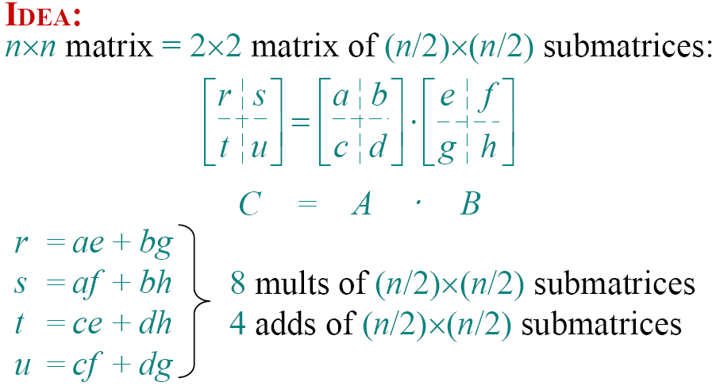
基本分治算法

Slide 10
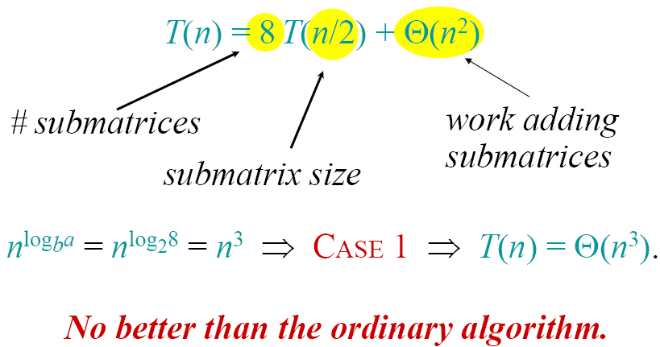
基本分治算法分析

Slide 11
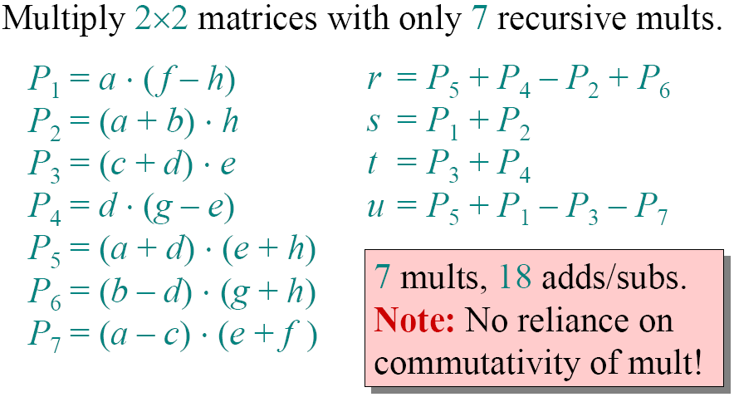
Strassen算法

Slide 12
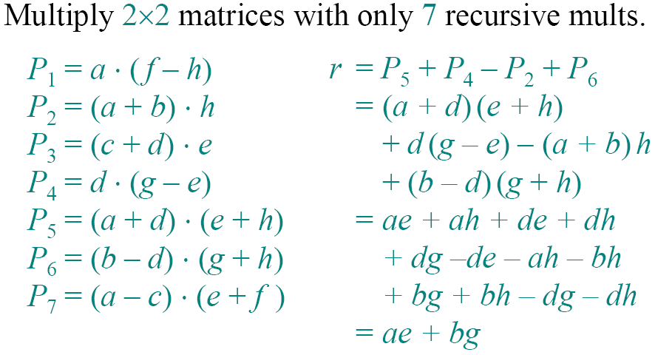
Strassen算法

Slide 13
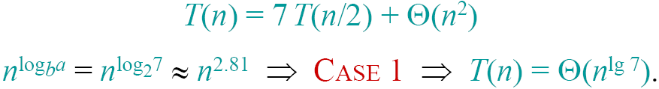
Strassen算法
Divide: 把A和B划分成(n/2)*(n/2)个子矩阵
Conquer: 递归对子矩阵记性7次乘法
Combine: 对子矩阵进行加法和减法得到C

Slide 14
三、求解线性递推方程
F_{i} = a₁F_{i-1}+a₂F_{i-2}+a₃F_{i-3}…+a_{k}F_{i-k}
已知F₁, F₂, …, F_{k}, 求任意的F_{n}

Slide 15
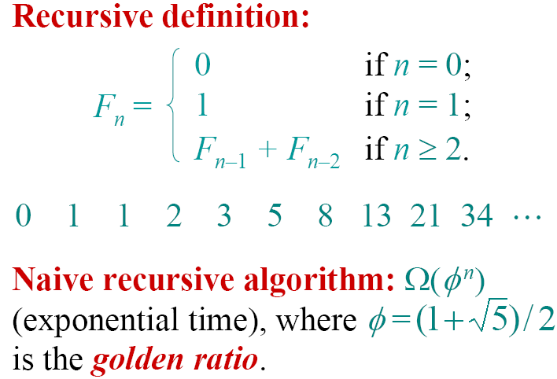
例: Fibonacci数

Slide 16
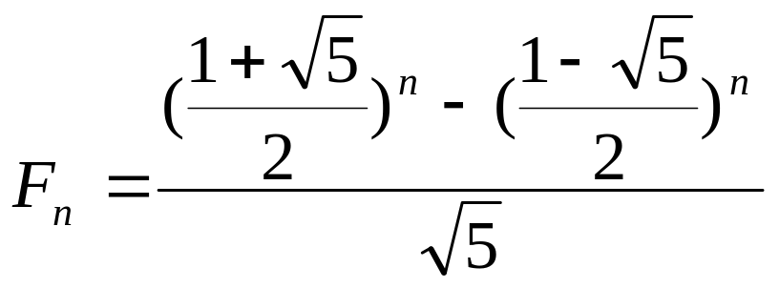
数学方法
通项公式
由于分子第二项小于1，可以只算第一项，舍入到最近的整数
求幂可以用对数或倍增法
问题：精度误差！

Slide 17
代码: 直接递归
可以直接写出递归代码
int fib(int n){
if(n < 2) return n;
else return fib(n-1) + fib(n-2);
}

Slide 18
分析
记T(n)为计算fib(n)的时间复杂度
T(n)=T(n-1)+T(n-2),
设T(1)=T(2)=c, 则T(n)=c*F_{n-2}. 由于
因此T(n) = O(1.618^{n}), 指数时间算法!
f_{n+1}
√5 + 1
lim
=
= 1.618 ....
n→∞
f_{n}
2

Slide 19
动态规划
依次计算出很多结果, 采用预处理的方式
时间复杂度仅为O(n), 但空间复杂度也上升到O(n)
void precalc_fib(int n){
f[0] = 0; f[1] = 1;
for(int i = 2; i <= n; i++)
f[i] = f[i-1] + f[i-2];
}

Slide 20
滚动数组
在执行的过程中计算出了F₁, F₂, F₃, … F_{n}, 但代价是使用了O(n)的空间存放这些数
如果的确需要得到所有值, 附加空间是必须的, 但如果只需要得到F_{n}呢?
滚动数组: 把以后再也用不到的值及时扔掉
滚动的含义: 在递推的过程中, 数组内元素值始终发生变化

Slide 21
代码: 滚动数组
下面的代码, F[0..2]实际代表F_{i-2}~F_{i}
int fib(int n){
f[1] = 0; f[2] = 1;
for(int i = 2; i <= n; i++){
f[0] = f[1]; f[1] = f[2];
f[2] = f[1] + f[0];
}
return f[2];
}

Slide 22
分析
一开始f[1]=0, f[2]=1实际上是F₀=0, F₁=1
第i次循环时, 刚开始f[0], f[1], f[2]保存着F_{i-3}~F_{i-1}, 执行以后变为了F_{i-2}~F_{i}
问题: 如果递推式比较长，每次需要花费比较多的时间把数组进行“移位”. 在多维的情况下这个移位可能很慢！
比较好的解决方法是用循环数组, 让f[p]为当前要求的值，则f[prev(p)]和f[prev(prev(p))]就是前两次求出的值

Slide 23
代码: 循环滚动数组
int fib(int n){
int p=1;
f[0] = 0; f[1] = 1;
for(int i = 2; i <= n; i++){
p = next(p);
f[p]=f[prev(p)] + f[prev(prev(p))];
}
return f[p];
}

Slide 24
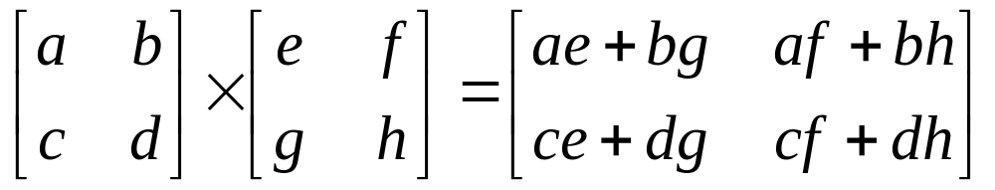
矩阵乘法
m*n矩阵A和n*p矩阵B可以相乘得m*p的矩阵C
  C_{ik}=sum{A_{ij}B_{jk}}, 其中j取遍1,2,3…,n
  矩阵乘法满足结合率, 但不满足交换率
  和自然数一样，可以用倍增法求矩阵的幂
特别地，两个2*2矩阵相乘的公式为

Slide 25
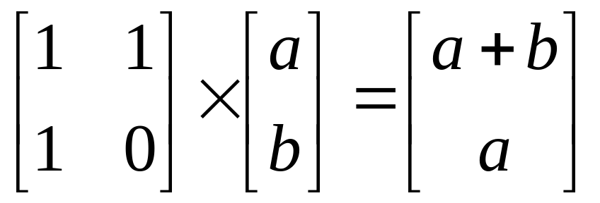
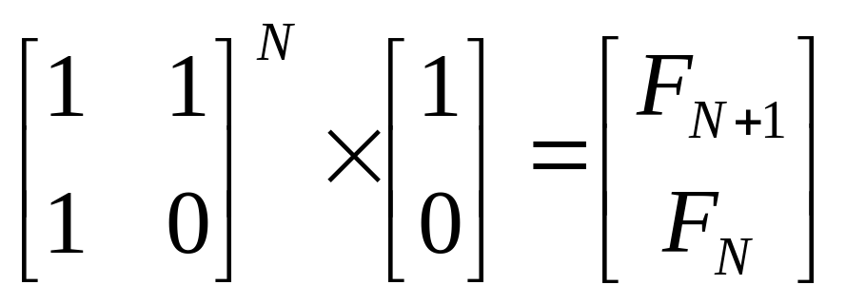
分析
注意到
如果让a=F_{k-1}, b=F_{k}, 我们就能得到F_{k}与F_{k+1}
从F₀和F₁出发, 由结合律得:
可用倍增法在O(logn)时间内求出幂(忽略高精度)

Slide 26
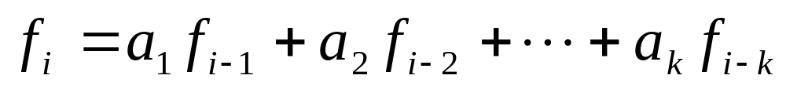
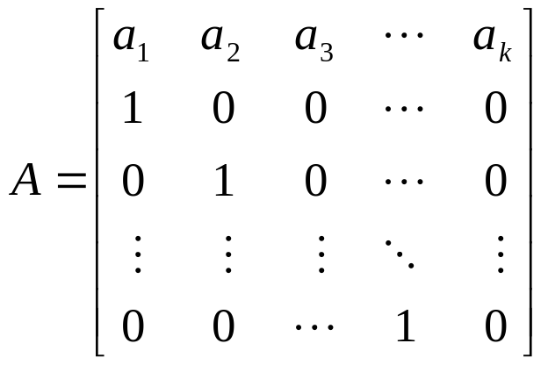
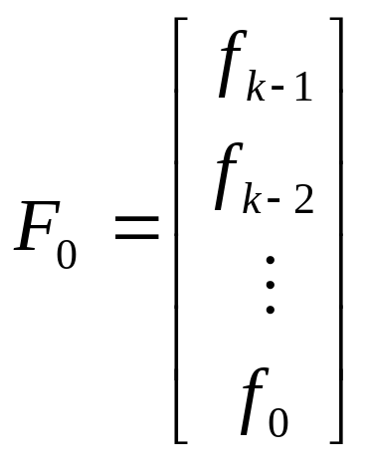
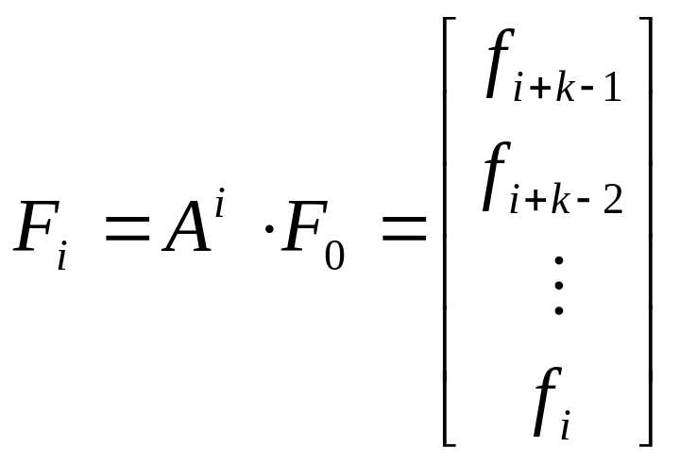
一般情形
设
若 , 则

Slide 27
四、快速排序
一个基于分治思想的排序算法
1962年由C.A.R.Hoare提出
原地排序，不像归并排序需要辅助空间
微调后非常实用

Slide 28

快速排序的分治思想
Divide. 把数组以轴心x为分界线划分成两部分，左边的元素都比x小，右边的元素都比x大，如下图
Conquer. 递归把两部分排序
Combine. 平凡的
关键：线性时间的划分过程

Slide 29
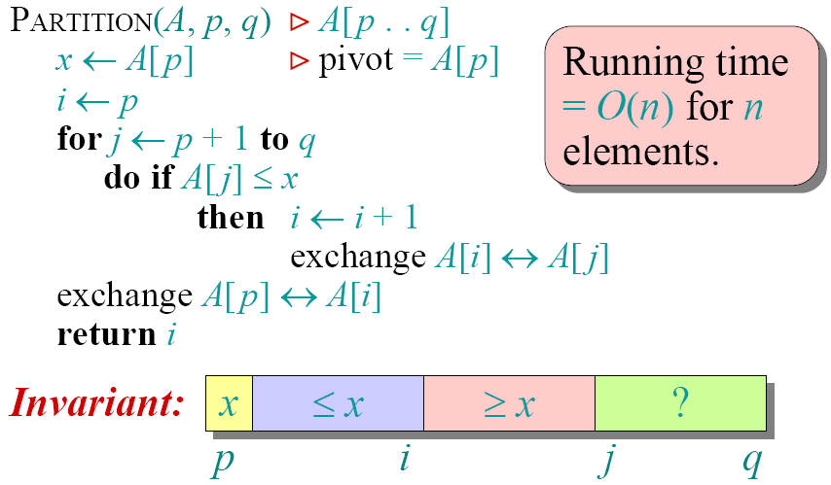
划分过程一

Slide 30
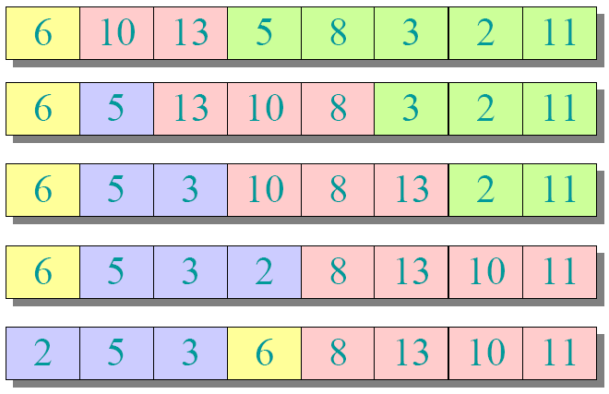
划分过程一

Slide 31
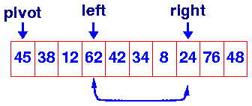
划分过程二
两个指针left和right. left左边的都比x小, right右边的都比x大, 未知区域在中间
left和right交替移动, 一旦发现不满足要求的元素就停下来. 交换这两个元素, 使同时满足要求
好处：当相同元素比较多时较快

Slide 32
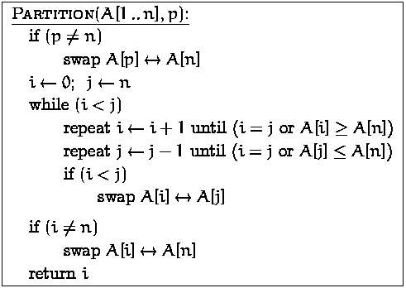
划分过程二框架
虽然效率还可以优化, 但非常容易理解

Slide 33
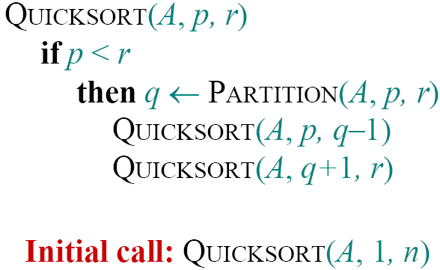
快速排序主过程
不管使用哪种划分方法，快速排序的主过程如下：

Slide 34
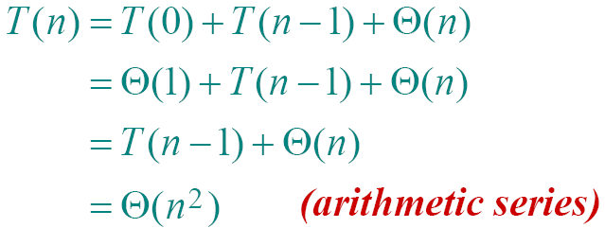
最坏情况分析
如果每次划分出来的序列都是一边n-1个元素一边1个元素
解决方案：随机划分

Slide 35
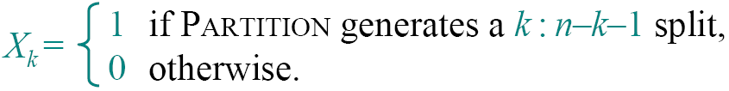
随机算法分析
令T(n)为随机快速排序时间复杂度. 注意T(n)是一个随机变量，而不是一个确定值
对于k=0,1,…,n-1,定义指示随机变量(indicator random variable)
每种划分都是等概率的，因此X_{k}的期望全是1/n

Slide 36
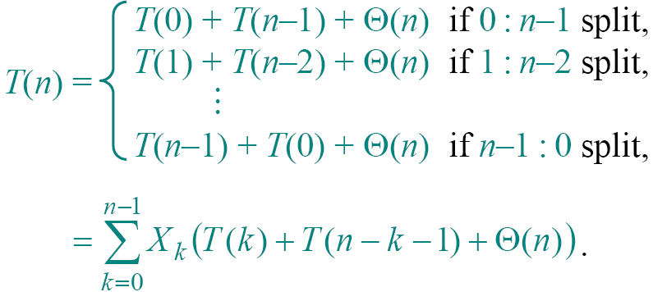
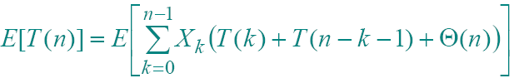
按定义展开
根据数学期望的定义，我们有
两边取期望，得

Slide 37
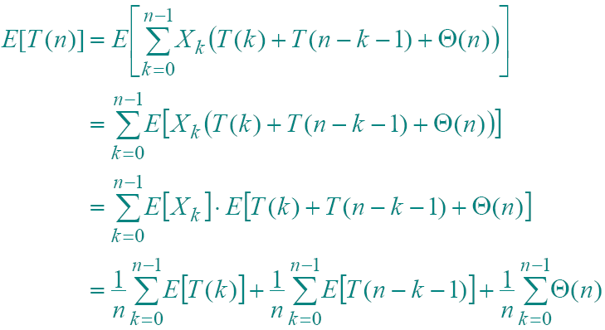
计算期望
第一步：期望的线性性质
第二步：X_{k}是独立随机变量
第三步：期望的线性性质，X_{k}的期望为1/n

Slide 38
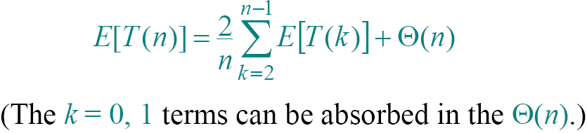
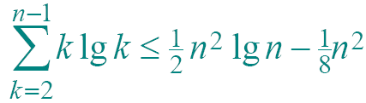
简化后的递归式
注意：前两项实际是相同的
合并前两项后化简第三项，得
下面我们证明：存在常数a>0使得E[T(n)]<=anlgn
首先证明下面不等式：

Slide 39
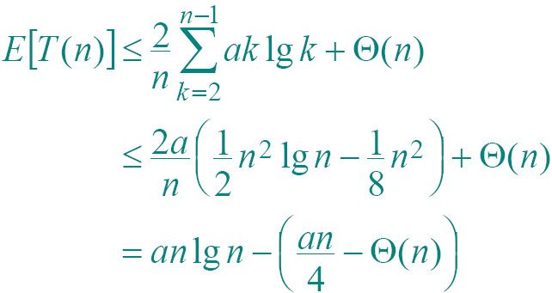
数学归纳法
用第二数学归纳法，则有
取a足够大，让an/4比Θ(n)大即可

Slide 40
五、求k大元素
问题: 给数组A[1..n]，找出第k大的元素
显然可以先排序, 但至少O(nlogn)的时间
如果不排序, 可以更快速的找到

Slide 41
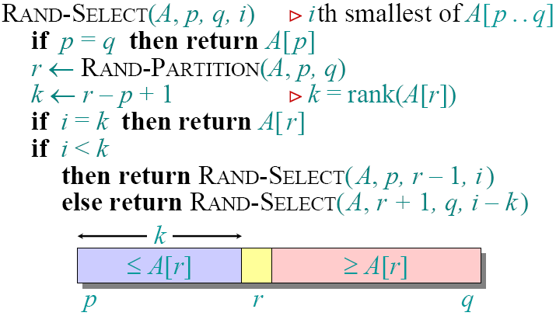
算法一

Slide 42
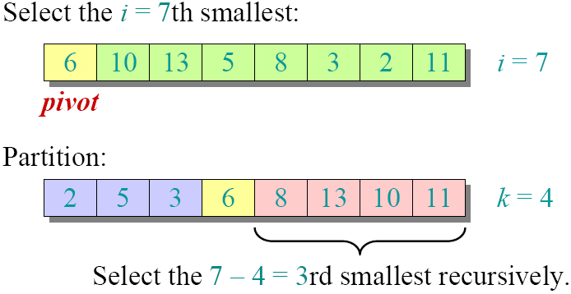
示例

Slide 43

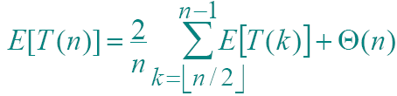
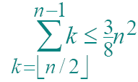
分析
和快速排序类似, 需要求如下的期望
注意到最后一步合并时n/2开始的元素才出现，其他元素不出现，因此有
仍然使用数学归纳法，需要用到事实

Slide 44
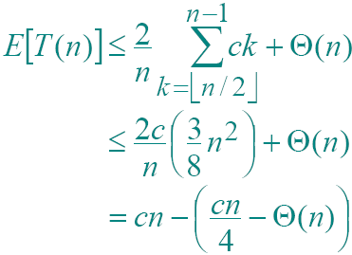
数学归纳法
和快速排序类似
让c大到cn/4比Θ(n)大即可

Slide 45
算法二
刚才的算法是随机的，期望是线性
是否存在最坏情况线性的顺序统计算法？
答案是肯定的.
1973年, 由Blum, Floyd, Pratt, Rivest和 Tarjan提出
思想：选取好的pivot，然后执行划分并递归选择（和随机选择的不同点仅仅是由随机选pivot改为了递归的确定性选pivot）

Slide 46
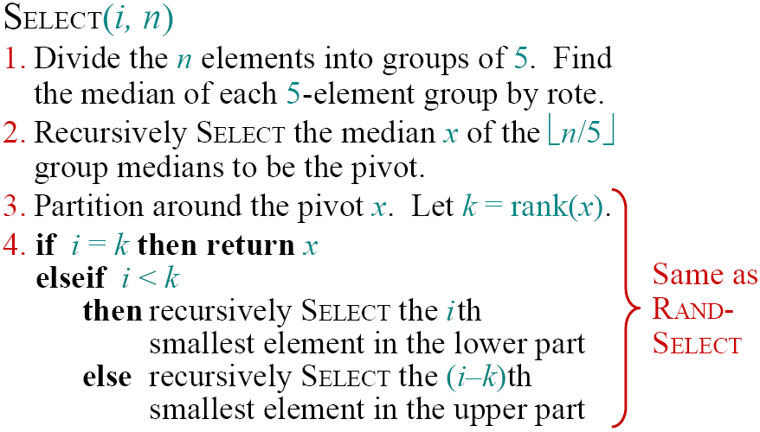
算法梗概

Slide 47
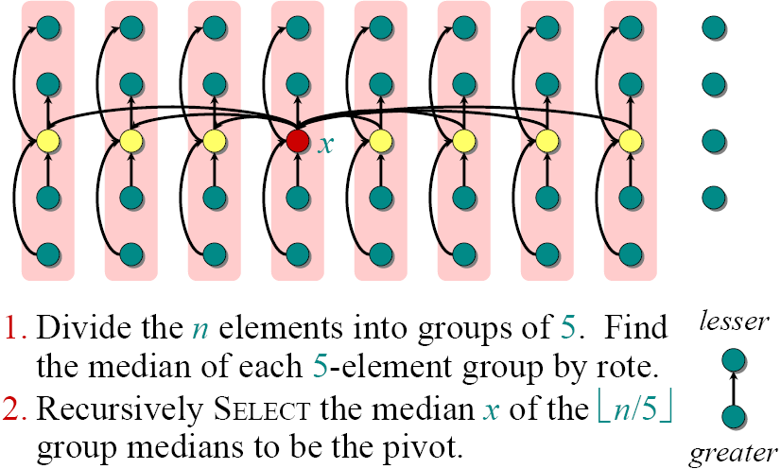
步骤1、2

Slide 48
分析
一共n/5个组，n/5个”组中位数”(黄色)
所有“组中位数”的中位数为x(红色)
至少有[[n/5]/2]=[n/10]个”组中位数”比x小, 而每个组的中位数比同组另两个数大，因此每组至少3个元素比x小, 一共至少有3*[n/10]个元素比x小.
类似地，至少有3*[n/10]个元素比x大
当n>=50时，3*[n/10]>=n/4, 即最坏的划分为1/4-3/4划分。因此步骤4需要的时间为O(3n/4)

Slide 49
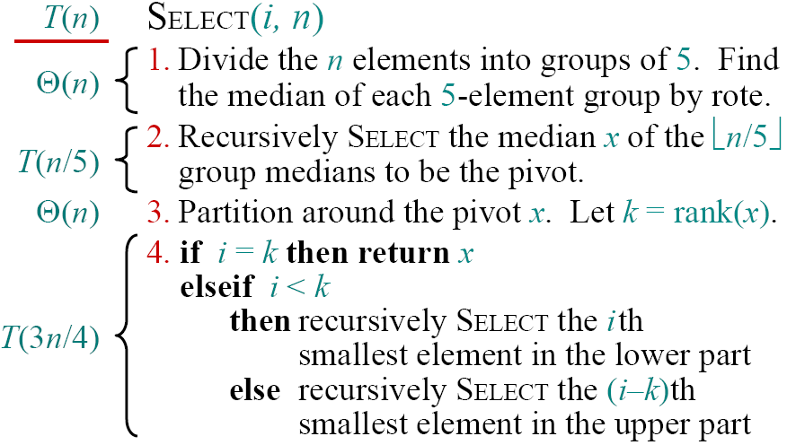
时间复杂度分析

Slide 50
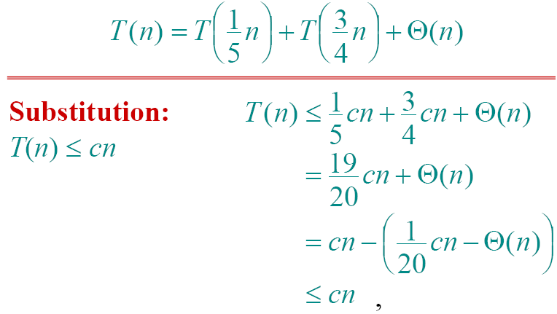
数学归纳法
使用数学归纳法即可，和前面类似

Slide 51
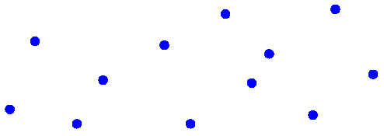
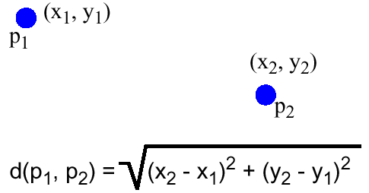
六、最近点对问题
给定平面上n个点的坐标, 找出其中欧几里德最近的两个点
枚举算法: 需要枚举O(n²)个点对, 每个距离的计算时间为O(1), 总O(n²)
有更好的算法吗?

Slide 52
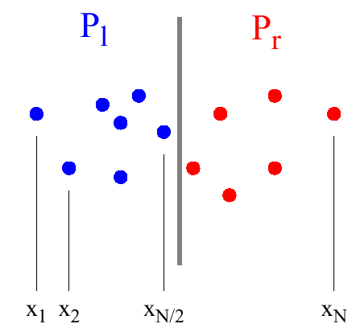
分治法
用分治法解决. 先按x坐标排序, 把所有点划分成个数尽量相等的两部分, 分别求最近点对, 设距离为d_{l}和d_{r}.

Slide 53
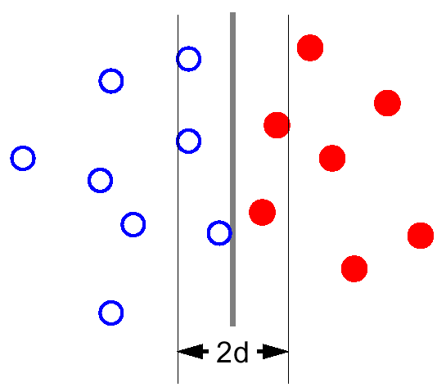
合并
令d=min{dl, dr}, 则跨越两边的点对中，只有下面的竖条中的才有可能更近

Slide 54
合并
需要检查竖条里的所有点对吗? 不需要.
从上往下看, 对于任何一个p, 另一侧可能与它组成更近的点对在一个正方形中, 它最多只有4个点(否则这个方格中会有距离比d小的点对)
最坏情况(同一行的红蓝点几乎重合), 需要检查接下来的7个点
p

Slide 55
伪代码
Closest-Pair(P, l, r)
if r – l < 3 then return Brute-Force(P, l, r)
q ← ⎡(l+r)/2⎤
dl ← Closest-Pair(P, l, q-1)
dr ← Closest-Pair(P, q, r)
d ← min(dl, dr)
for i ← l to r do
if P[q].x - d ≤ P[i].x ≤ P[q].x + d then
append P[i] to S
Sort S on y-coordinate
for j ← 1 to size_of(S)-1 do
if any of d(S[j],S[j]+1), ..., d(S[j],S[j]+7) is smaller than d, set d to the smallest
return d

Slide 56
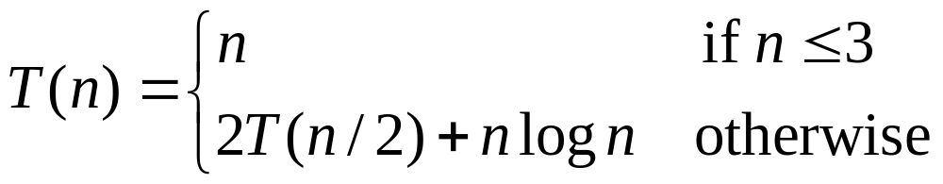
时间复杂度分析
由于合并时要把竖条内的点按y坐标排序, 因此合并是O(nlogn)的
递归方程:
解得T(n)=O(nlog²n)
下面把它优化到O(nlogn)

Slide 57
优化
实现把所有点分别按x和y排序放在两个有序表x表和y表
Divide. 把点按x值分成两半后, 按顺序遍历y表, 根据x值拆分成两个y表. 这一步O(n)
Combine. 合并得到拆分前的y表, 同时把在竖条内的点提取出来扫描一遍, 这一步O(n)
因此时间复杂度降为O(nlogn)
现详细描述对y表的两个操作

Slide 58
拆分y表
x表为: (1, 3), (2, 2), (3, 4), (4, 1)
y表为: (4, 1), (2, 2), (1, 3), (3, 4)
根据x表, 需把点分成两部分: x<=2和x>=3
按顺序遍历y表, 判断出四个点应分别放在右边、左边、左边和右边, 拆分后的结果为
  左边(红色)y表: (2, 2), (1, 3)
  右边(蓝色)y表: (4, 1), (3, 4)
两个表仍分别按y坐标排序

Slide 59
合并y表
递归调用以后可以按照归并排序中合并的过程合并两个y表, 时间为O(n)
合并时检查每个点是否在竖条中. 如果在，把它加到临时表bar的末尾, 则bar中元素已按y坐标排序好(节省了一次排序操作!)
按顺序遍历bar, 如果bar[i]和bar[i+1~i+7]中的某个元素距离小于d, 则更新d

